Slide 1


Slide 2
OORSIG
Fokus
1
Ommidraai?
Wat is ommidraai?
2
Frontend, Backend, Database
Brei meer uit in die kode.
3
Ommidraai se algoritme en die implementering van bome
Stap vir stap deur die graaf.
4
Ommidraai se databasis ontwerp
Hoe die databasis werk in Ommidraai
OMMIDRAAI
3

Slide 3
Wat is Ommidraai ?
Probleem :
In vandag se ekonomie elke Rand wat gespaar kan word, moet gepsaar word selfs met brandstof pryse.
Dit vat baie moeite beplanning om roetes uit te werk om geld te spaar vir elke rut.
Individuele veroorsaak frustrasie in gewys waarna toe hul wil gaan, wat nie noodwendig die beste vir die groep gaan wees nie
Kommunikasie wanneer dit kom na beplanning van die versameling kan stadig wees en nie altyd gemaklik nie
Duisende Whatsapp groepe vir eenmaal byeenkomste

Slide 4
Wat is Ommidraai ?
Oplossing :
Die algoritme verlig die proses van die proses en die gewig op die bank rekening
Deur die kortste pad vir elke persoon in ag te neem tydens die beplanning van die roette
Elke persoon gee die ligging waar hul bereid is om te gaan en die algoritme verwerk elke roete en gee die uitgewerkte beste pad vir die groep
Kommunikasie word vergemaklik met die gebruik vir groep gekoppelde kletsgroepe wat toe laat dat individuele op webtuiste laat kommunikeer tydens beplanning van liggings

Slide 5
TEGNOLOGIEKEUSES
Backend
Frontend
Next.js
Parallel async
Leaflet – Geld en tyd
Tailwind – CSS and theming
DB
Alembic – Database formatting integrity
PostgreSQL – Scalability
SQLAlchemy – Simplify database communication
Python – Current and well known
FastAPI – Current and well known
Algorithm
OSRM – Open source
Origin Forest – Specialized algorithm
OpenStreetMap – Configurable / modular
Docker
FOSS
Simplification
Portability
OMMIDRAAI
2

Slide 6
GIDS
Simbole vir die diagram
Voorvereiste-gebruiker — nog nie bereik nie
Oorsprong-gebruiker — nog nie opgeneem nie
Oorsprong-node tans ondersoek
Bevestigde skakel — Groep A
Bevestigde skakel — Groep B
Nommer = Kapasiteit van oorsprong
OMMIDRAAI
6

Slide 7
ALGORITME
Die algoritme, stap vir stap
1
Kry rande tussen gebruikers wat kan optel en gebruikers wat opgetel moet word
5
As die voorvereiste-node nie uitgeput is nie, verbind ander voorvereiste-node
2
Kry die kortste rand
6
Volg weer vanaf stap 2, totdat al die voorvereistes bereik is
3
Verwyder die kortste pad se oorsprong se ander rande — los net die rand van stap 2
7
Verbind alle opneemgroepe aan die bestemmingsnode
4
Verwyder die voorvereiste-node se inkomende rande, behalwe die rand van stap 2
8
Kry die gerieflikste bestemming
OMMIDRAAI
7

Slide 8
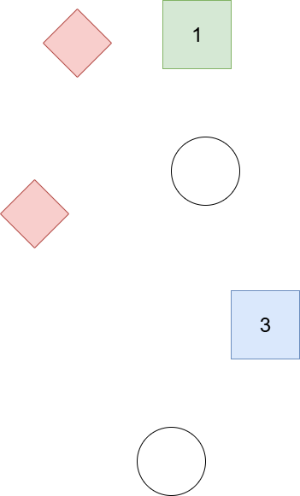
STAP 1
Bou die aanvanklike grafiek
’n Node word geskep vir elke gebruiker. Rooi ruite vir passasiers (voorvereiste nodes). Genommerde blokkies vir drywers (oorsprong nodes) — die nommer stel die hoeveelheid passasiers waarvoor hy plek het.
Op hierdie punt is daar nog geen rande nie — net die nodes wag om verbind te word.
OMMIDRAAI
8

Slide 9
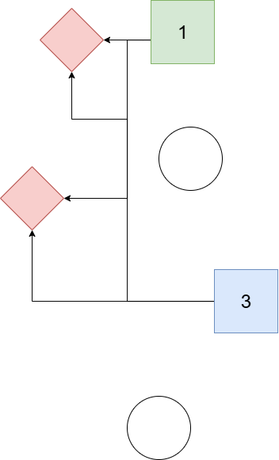
STAP 2
Kry al die rande — dan die kortste een
Elke oorsprong-node word verbind aan al die voorvereiste-nodes wat dit kan bereik.
Die algoritme soek dan, oor die hele grafiek, die goedkoopste (kortste) rand — dit word die eerste skakel in ’n nuwe optelgroep.
OMMIDRAAI
9

Slide 10
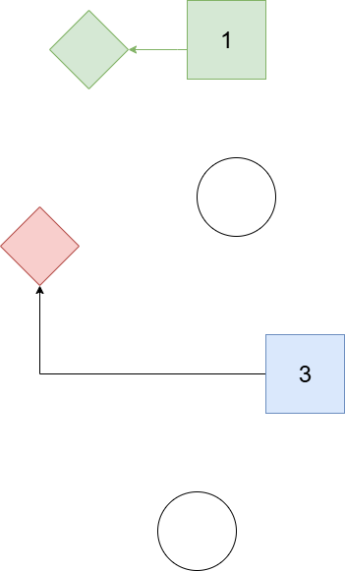
STAP 3–4
Verwyder oorbodige rande
Sodra die kortste rand gekies is:
• Die oorsprong se ander rande word verwyder
• Die voorvereiste-node se ander inkomende rande word ook verwyder
Net een skoon skakel bly oor — die res van die grafiek word eenvoudiger.
OMMIDRAAI
10

Slide 11
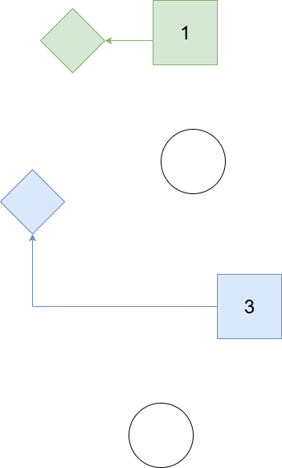
STAP 5–6
Herhaal tot elke voorvereiste bereik is
Stappe 2–4 herhaal: nuwe voorvereiste-nodes word bygevoeg en groepe brei uit, totdat elke gebruiker wat opgetel moet word deel van ’n groep is.
OMMIDRAAI
11

Slide 12
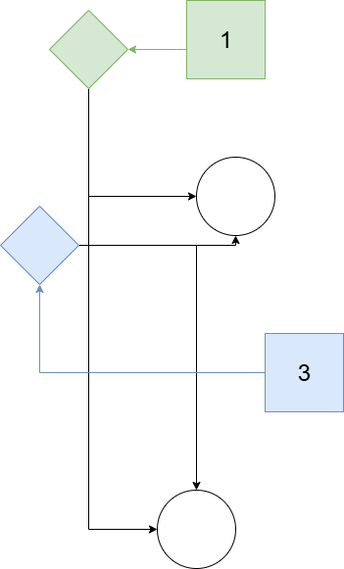
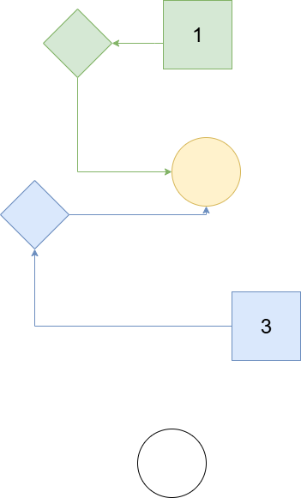
STAP 7–8
Verbind groepe aan die bestemming
Wanneer al die optelgroepe volledig gemaak is, word hulle almal aan gedeelde bestemmingsnodes gekoppel.
Daarna kies die algoritme die gerieflikste bestemming — die node wat die opneemgroepe die beste dien.
OMMIDRAAI
12

Slide 13
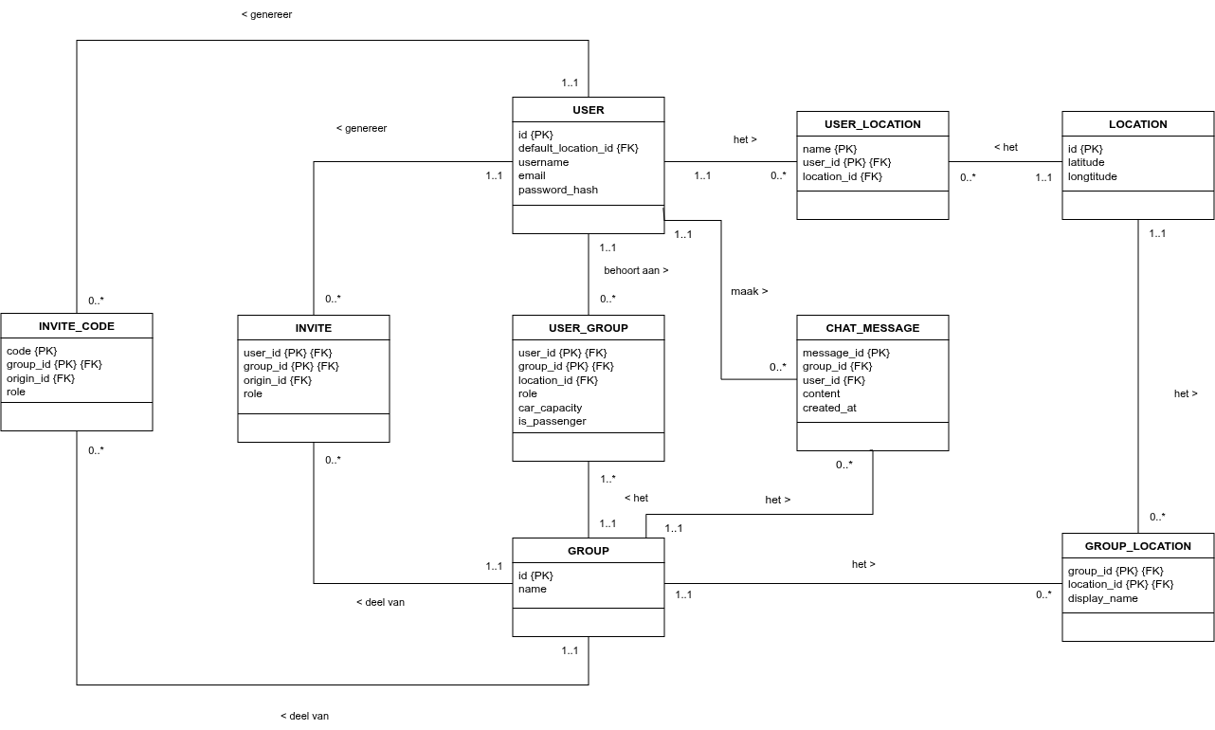
UITLEG
Databasis Ontwerp
OMMIDRAAI
13

Slide 14
Agtergrond van die logo ek die rol wat die kleure speel:
LOGO:
Beklemtoon die feit dat Ommidraai mense bymekaar bring waar ook al jy huidig is en verseker jou dat iemand net om die draai van jou is.
KLEURE:
Groen, blou, ligte blou
GEVOEL:
Laat die gebruiker tuis en deel van die gemeenskap voel.
ROL:
Blou laat jou verstellings verander.
Groen laat jou aksies uitvoer.
Ligte blou word in die agtergrond geïmplementeer

Slide 15
Algoritmes
1: Rooi Swart Boom
2: Edmond-Karp Algoritme
3: Sortering
Borrel Sorteer
Seleksie Sorteer
Emmer Sorteer
Radix Sorteer
Hoop Sorteer

Slide 16
Lewendige Demonstrasies
Inteken Besonderhede: Piet Pretorius
Gebruikersnaam: Dr. Piet
Wagwoord: password
URL Instruksies
1. Konnekteer: ‘Kampus’ Wi-Fi
2. Besoek: http://ommidraai-server.local:3000
Inteken Besonderhede: Tina van Niekerk
Gebruikersnaam: Mev. Tina
Wagwoord: password

